Slide 1
RAG生成引用信息调研

Slide 2
一、Enabling Large Language Models to Generate Text with Citations
文章主要提出了一种ALCE基准评估
ALCE是第一个用于自动评估LLMs生成带有引用文本的基准。它要求构建端到端系统，从检索相关证据到生成带有引用的答案。ALCE收集了多样化的问题和检索语料库，覆盖了不同类型的问题，如事实性问题、列表型问题和解释性问题。
合成策略：
VANILLA：直接将检索到的段落提供给模型，并指示模型引用。
SUMM/SNIPPET：提供段落的摘要或片段，以适应LLM的上下文限制。
INTERACT：允许模型在生成过程中检查某些段落的完整文本。
INLINESEARCH：允许模型在生成过程中调用搜索，检索相关信息。
https://arxiv.org/abs/2305.14627

Slide 3
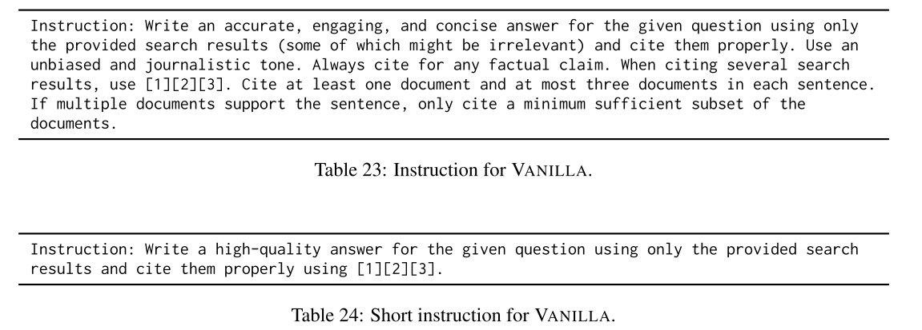
VANILLA
这是最基础的策略，直接将检索到的Top-k个段落提供给模型，并指示模型相应地引用这些段落。
例如，使用5个检索到的段落，并将它们作为上下文提供给模型，模型需要在生成答案时引用这些段落。

Slide 4
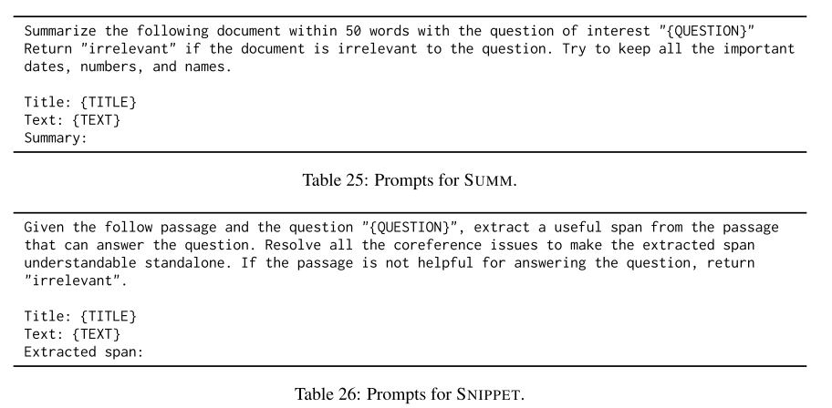
SUMM/SNIPPET
由于LLMs的上下文窗口有限，直接使用完整的检索段落可能会占用大量上下文空间。为了解决这个问题，作者提出提供段落的摘要（SUMM）或片段（SNIPPET）而不是完整文本。

Slide 5
INTERACT
虽然SUMM/SNIPPET允许更多的检索个数，但它们是有损压缩。为了进一步增强模型的交互能力，提出了INTERACT策略，允许模型在生成过程中检查某些段落的完整文本。
步骤：
初始化检索：系统首先检索与问题相关的文档，并将其作为初始上下文提供给模型。
执行动作：在生成过程中，模型可以执行以下三个动作之一：
检查文档（Check Document）：模型通过命令 "Check: Document [1][2]" 请求查看文档的完整文本。这里的 [1][2] 表示文档的索引。
输出声明（Output）：模型通过 "Output:" 命令输出答案的一部分。
结束生成（End）：模型通过 "End." 命令结束当前的文本生成过程。
检查限制：每次执行 "Check: Document" 动作后，模型必须紧接着执行 "Output:" 动作来输出一个声明，并且最多只能检查3个文档。这是为了避免超过模型的上下文长度限制。
文档移除：一旦文档的完整文本被检查并用于生成输出，该文档的完整文本将从上下文中移除，以节省空间并为后续步骤留出空间。
重复过程：模型可以重复执行上述步骤，直到生成完整的答案或达到某个预定的结束条件。

Slide 6
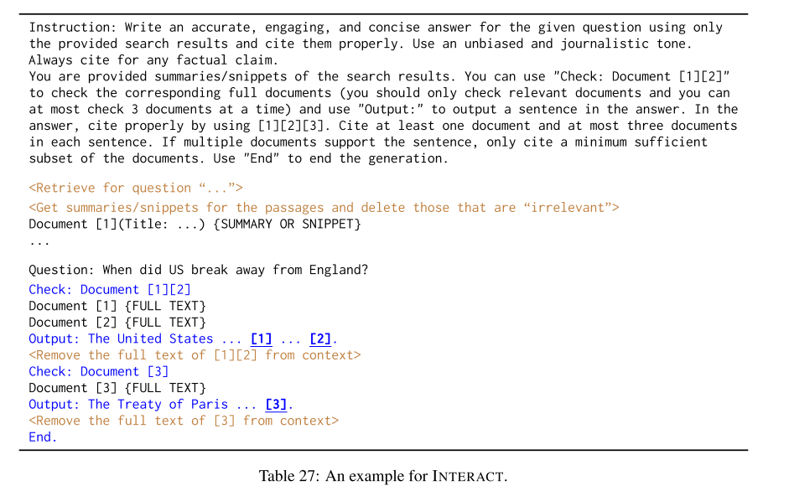
INTERACT

Slide 7
INLINESEARCH
INLINESEARCH允许LLM在生成过程中调用“搜索”，并在生成过程中检索顶部100个段落。
模型可以执行以下三个动作之一：
"Search: {query}" - 使用GTR检索顶部100个段落中的查询。
"Output" - 输出答案的一个声明。
"End" - 结束生成。
对于每次“搜索”动作，检索到的最佳段落会显示在上下文中，并在执行一个动作后从上下文中移除，以节省上下文空间。
Notes:
GTR（Generative Text Retrieval）是一种检索技术，它利用生成模型来增强检索过程。在本文中，GTR指的是一种检索方法，用于从大型文档集合中检索与查询最相关的段落。当LLM（大型语言模型）执行INLINESEARCH策略时，GTR帮助模型在生成答案的过程中动态检索相关信息。简而言之，GTR是模型用来在需要时快速找到并引用最恰当信息的工具。

Slide 8
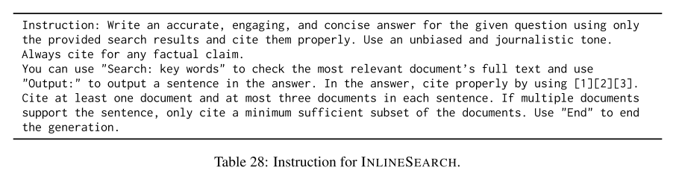
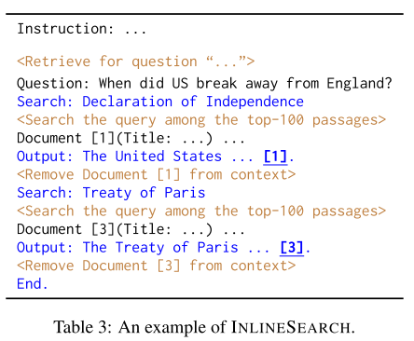
INLINESEARCH

Slide 9

二、Vectara
Vectara 是一个端到端的检索增强生成即服务 （RAGaaS） 平台，供产品制造商将强大的生成式 AI 功能嵌入到应用程序中，并取得非凡的成果。
Vectara 通过理解数据的上下文和含义，对传统搜索进行了重大改进。这项革命性的技术使 Vectara 能够推动洞察力并为用户查询提供更准确的响应，从而协助决策过程。用户数据保持安全，因为 Vectara 从不使用客户数据进行训练。
在生成摘要时，Vectara 允许 Scale 用户使用以下格式之一来格式化引用对象：
数字（默认） - 引用以数字形式出现，例如 [1]、[2]、[N]。
无 - 摘要中不显示引用。
HTML - 引用以 URL 形式出现：<a href="https://my.doc/foo">[N]</a>
MARKDOWN - 引用以 Markdown 格式出现：[N](https://my.doc/foo)

Slide 10
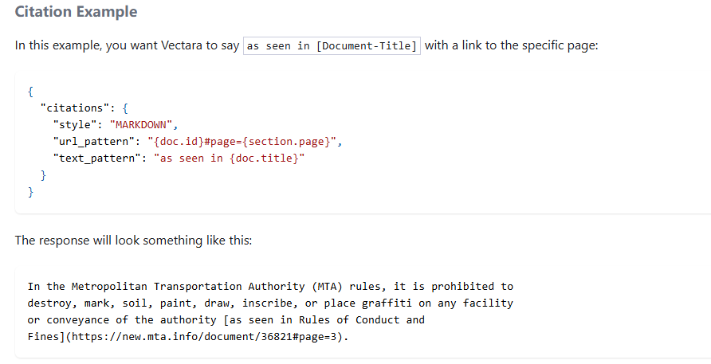
二、Vectara

Slide 11
三、Cohere
Cohere是一个自然语言处理平台，提供了一系列的工具和服务，旨在帮助用户理解和生成自然语言文本。
它由《Attention is All You Need》这篇开创性论文最年轻的作者Aidan Gomez与他的两位多伦多大学校友Ivan Zhang和Nick Frosst联合创立。
在产品上，它专注于服务企业级客户，以强大的大模型Command为基础，提供企业级别的文字处理，知识问答等功能，并且模型可微调、可定制。此外，它还推出了企业级的知识助手Coral。

Slide 12
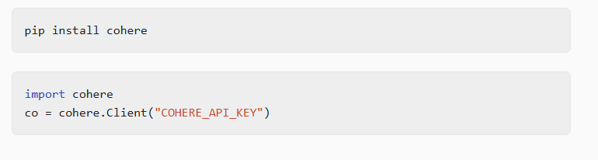
三、Cohere
一、准备阶段
首先，安装并导入库，然后使用 API 密钥创建一个 Cohere 客户端。

Slide 13
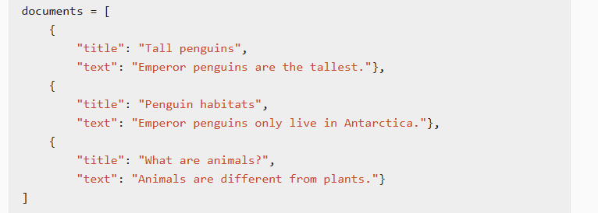
三、Cohere
二、定义文档
接下来，定义想要作为 LLM 响应基础的文档，格式为列表。在示例中，每个文档都由两个字段组成： title和text
该列表包括一个文档列表，其中包含一个“文本”字段，其中包含希望模型使用的信息。每个文档的摘要的建议长度相对较短，不超过 300 字。建议使用字段名称（“标题”和“文本”），但 RAG 在如何构建文档列表方面非常灵活。可以为字段提供所需的任何名称，也可以传入其他字段，例如“日期”字段。所有字段名称和字段值都将传递给模型。

Slide 14

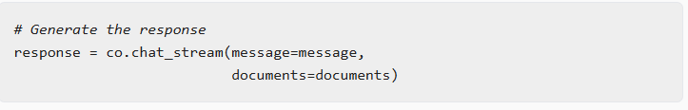
三、Cohere
三、生成带有引文的响应
Cohere 的 RAG 功能是聊天端点的一部分，命令模型作为底层 LLM。这使开发人员能够构建具有对话完整上下文的聊天机器人，而不仅限于单一交互。
首先，我们定义来自用户的消息。我们将使用一个简单的查询，“活着最高的企鹅是什么？”作为示例。
然后，将此消息作为参数传递给聊天终结点调用。还将文档列表作为参数传递。

Slide 15
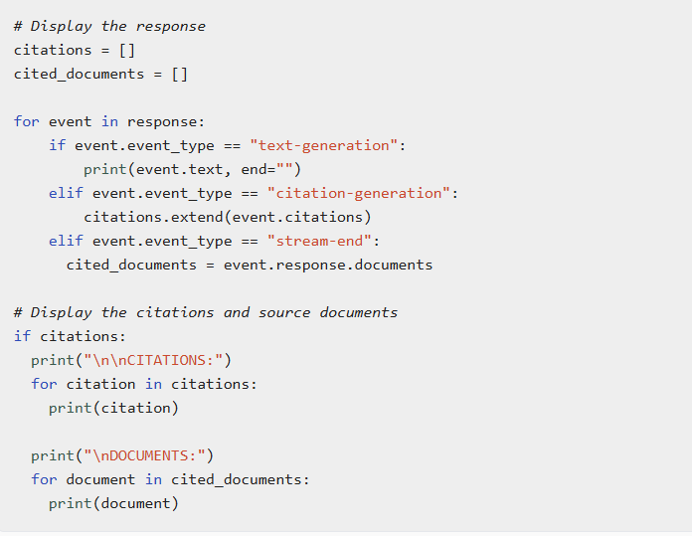
三、Cohere
三、生成带有引文的响应
最后，显示模型的响应。流式响应将返回不同类型的对象，还显示引文和源文档，可以从流式响应返回的最终对象中获取。

Slide 16
三、Cohere
三、生成带有引文的响应
这是RAG 系统生成的响应。
The tallest living penguins are emperor penguins, which are found only in Antarctica.
CITATIONS:
start=32 end=48 text='emperor penguins' document_ids=['doc_0']
start=66 end=85 text='only in Antarctica.' document_ids=['doc_1']
DOCUMENTS:
{'id': 'doc_0', 'text': 'Emperor penguins are the tallest.', 'title': 'Tall penguins'}
{'id': 'doc_1', 'text': 'Emperor penguins only live in Antarctica.', 'title': 'Penguin habitats'}

Slide 17

四、LangChain
介绍五种LangChain方法添加引用：
使用工具调用来引用文档 ID;
使用工具调用来引用文档、ID，并提供文本片段;
直接提示;
检索后处理（即压缩检索到的上下文以使其更具相关性）;
生成后处理（即，发出第二个 LLM 调用，用引文注释生成的答案）

Slide 18
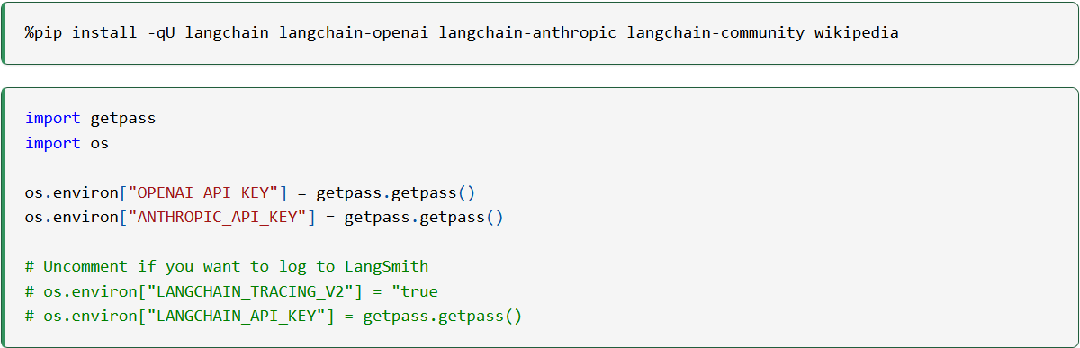
四、LangChain
一、准备
首先，需要安装一些依赖项，并为使用的模型设置环境变量。

Slide 19
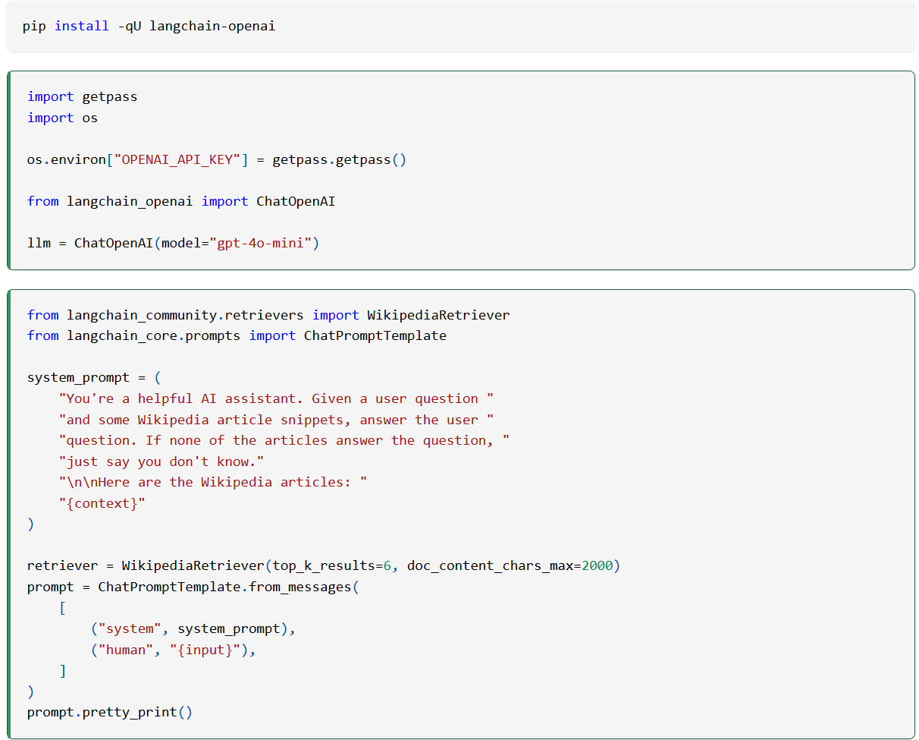
四、LangChain
一、准备

Slide 20
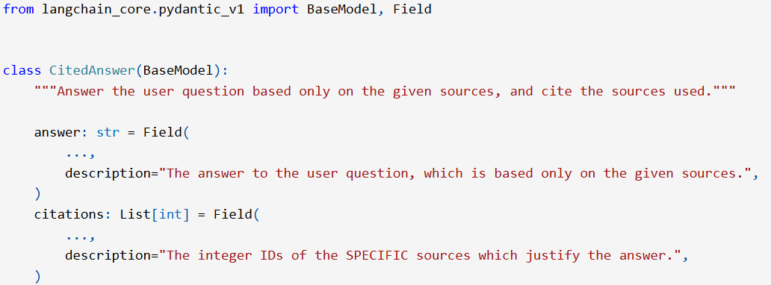
四、LangChain
二、引用文档
为了使用标识符引用文档，将标识符格式化到提示符中，然后用于强制 LLM 在其输出中引用这些标识符。
首先，我们为输出定义一个模式。支持多种格式，包括 JSON 模式和 Pydantic。在这里，我们将使用 Pydantic

Slide 21
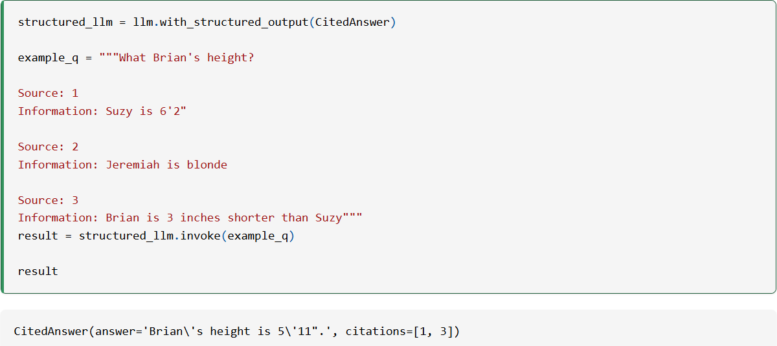
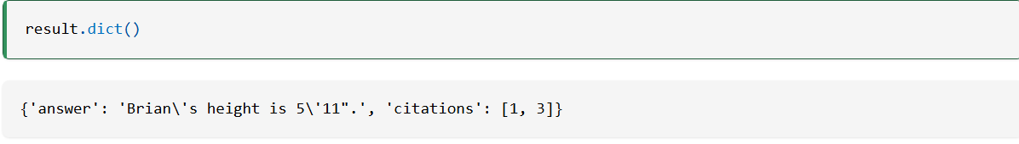
四、LangChain
输出带有引用标号
作为字典格式

Slide 22
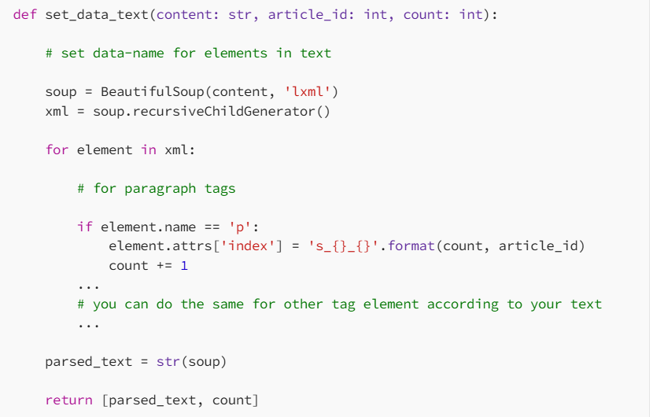
五、自定义标号
使用BeautifulSoup来表达文本并为每个段落添加一个 id。

Slide 23
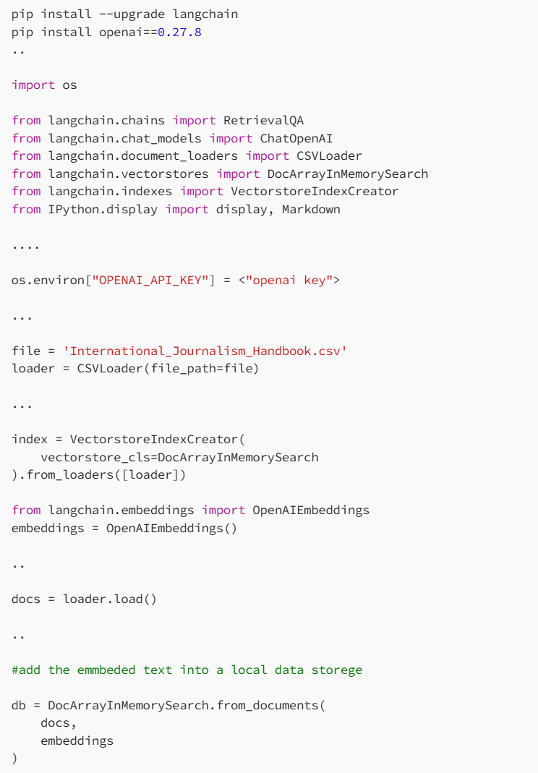
五、自定义标号
安装、导入、索引和存储数据

Slide 24
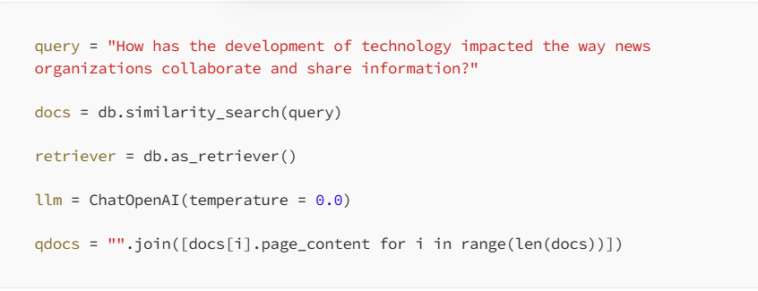
五、自定义标号
索引您的查询并定义您的检索器

Slide 25
五、自定义标号
为文本引用设置Prompt响应。
为了得到一个被引用的答案，需要强迫模型从书中的段落中得出他的论点。提示的这部分注意事项。
“用引文总结文章。”
“对于每一句话，你都引用了文章名称。”
“在摘要的末尾，创建您引用的每个结果的来源列表，包括文章名称、作者和链接。”
response = llm.call_as_llm(f"{qdocs} Question: Please answer the question with citation to the paragraphs. /
For every sentence you write, cite the book name and paragraph number as <id_x_x> /
At the end of your commentary:
1. Add key words from the book paragraphs. /
2. Suggest a further question that can be answered by the paragraphs provided. /
3. Create a sources list of book names, paragraph Number author name, and a link for each book you cited.")

Slide 26
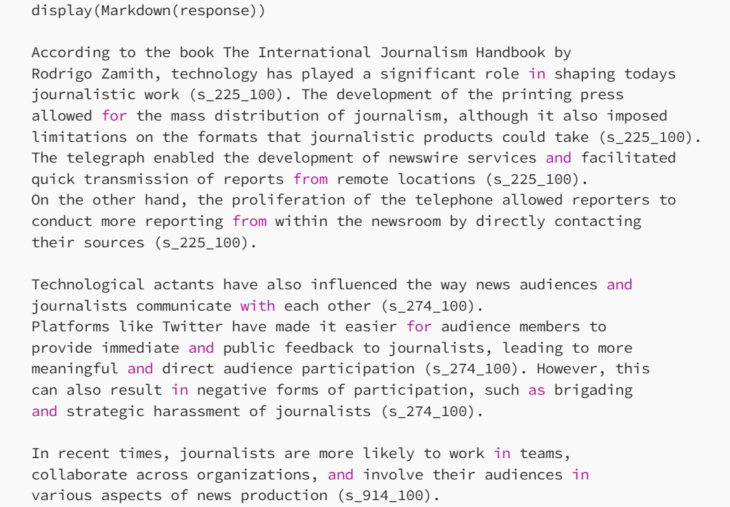
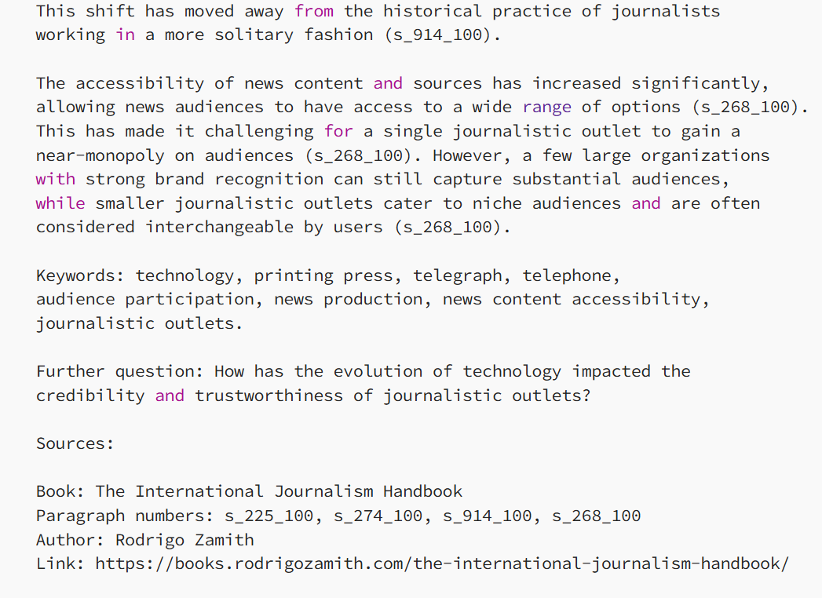
五、自定义标号

Slide 27
六、使用llmware框架
LLMware提供了几个开箱即用的工具，用于在Prompt类中使用简单、直观的方法验证RAG工作流程中的来源和证据，以实现以下功能：
evidence_check_numbers — 审查一组提示响应对象，并验证llm_response中的数字是否在提供的源材料中得到验证
evidence_check_sources — 审查llm_response和全部证据，以“确定”最有可能的文本片段、文档和页码，这些文本构成了 LLM 回复的“源”参考书目
evidence_comparison_stats — 提供快速令牌比较，以突出显示响应与证据中的令牌以及已确认和未确认的令牌的整体匹配
classify_not_found_response — 提供三个不同的功能，用于评估llm_response是否可以归类为“未找到”响应，以便可以在工作流中正确处置（包括丢弃）
save_state — 在许多方面，这是强大的设备，因为提示状态是通过整个管道捕获 LLM 事务的所有方面，甚至可能是一系列事务，并将其保存到打包良好的 JSONL 字典中，以便离线分析，或轻松插入到文档数据存储中。该状态还可用于快速生成微调数据集

Slide 28

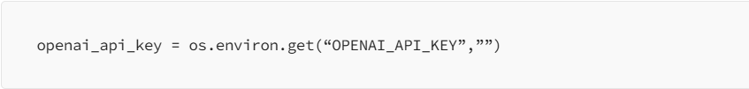
六、使用llmware框架
一、创建一个 Prompt 对象
在 llmware 中，Prompt 是处理端到端提示交互的主要类，RAG 进程的所有步骤都可以在特定提示内处理。Prompt 将处理加载模型、打包和过滤源材料、应用提示指令以及后处理生命周期。

Slide 29
六、使用llmware框架
二、创建源材料，这是 RAG 工作流程中的关键步骤。
在这一行看似简单的代码中，将“add_source_document”方法指向文件夹，然后这种方法将找出文档类型，通过解析文档特定格式（例如，PDF 或 Word 文档）提取内容，对文本进行分块，然后它将采取应用可选过滤器， 将批处理和打包为一个“上下文”，以便进行推理——所有这些都在这个强大的方法调用的幕后处理。Llmware通过简单的一句话使这一步变得轻而易举：
source = prompter.add_source_document(exec_emp_fp, contract, query=”base salary”)

Slide 30
六、使用llmware框架
三、运行推理
这是主要的处理步骤，其中将上一步准备的源材料加载到提示符中，其中包含查询、提示指令和温度设置，以调用 LLM 并获得 LLM 响应。
responses = prompter.prompt_with_source(“What is the executive’s base salary?”, prompt_name = “just_the_facts”, temperature=0.3)
推理的输出是一个标准响应字典，其中包括一个或多个 llm 响应，根据输入上下文的大小，它会自动将上下文分成几批，并在需要时运行多个推理。

Slide 31
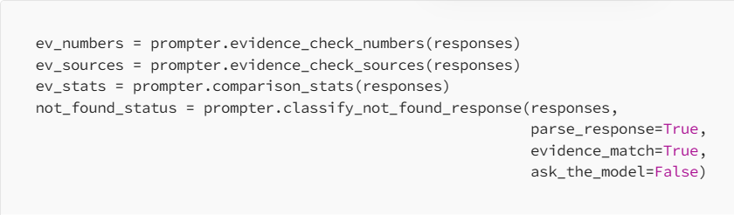
六、使用llmware框架
四、源检查
这是提示完成后的最后一个主要步骤，即响应字典的后处理。如上所述，提供了几种来源和自动证据检查工具

Slide 32
六、使用llmware框架
输出结果
Analyzing Contract - 1 Nyx EXECUTIVE EMPLOYMENT AGREEMENT.docx
Question: What is the executive's base salary?
LLM Response: $200,000.
Numbers: [{'fact': '$200,000,', 'status': 'Confirmed', 'text': ' ... pay Executive a base salary at the annual rate of $200,000, payable semimonthly in accordance with Employer's normal payroll practices. ... ', 'page_num': '3', 'source': 'Nyx EXECUTIVE EMPLOYMENT AGREEMENT.docx'}]
Sources: [{'text': 'pay Executive a base salary at the annual rate of $200000 payable semimonthly in accordance with Employer's normal payroll practices ', 'match_score': 1.0, 'source': 'Nyx EXECUTIVE EMPLOYMENT AGREEMENT.docx', 'page_num': '4'}]
Stats: {'percent_display': '100.0%', 'confirmed_words': ['200000'], 'unconfirmed_words': [], 'verified_token_match_ratio': 1.0, 'key_point_list': [{'key_point': '$200,000.', 'entry': 0, 'verified_match': 1.0}]}
Not Found Check: {'parse_llm_response': False, 'evidence_match': False, 'not_found_classification': False}Numbers: [{'fact': '$200,000,', 'status': 'Confirmed', 'text': ' ... pay Executive a base salary at the annual rate of $200,000, payable semimonthly in accordance with Employer’s normal payroll practices. ... ', 'page_num': '3', 'source': 'Nyx EXECUTIVE EMPLOYMENT AGREEMENT.docx'}]

